Slide 1
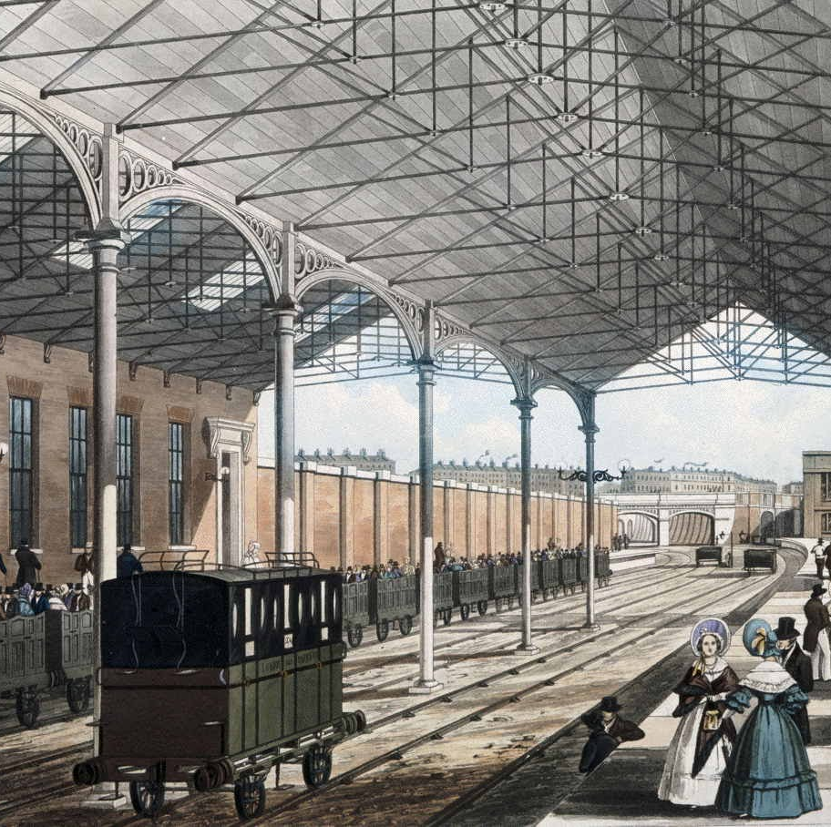
Det turbulenta 1800-t
Klass: Gruppmedlemmarnas för-efternamn

Slide 2
Innehållsförteckning
Det turbulenta 1800-talet var inte endast turbulent på grund av krig, utan fler orsaker finns. Vi ska ta upp följande:
Wienkongressen
Politiska ideologier
Kvinnokamp
Nationalism
Industrialismen
Emigrationen
Sammanfattning
Källförteckning

Slide 3
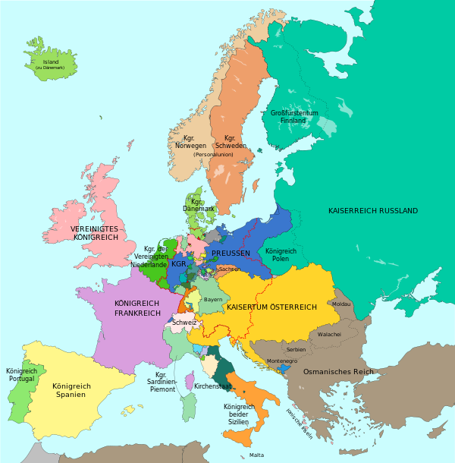
Wienkongressen
Wien 1814-1815- kejsare, kungar och furstar samt diplomater-
Syfte: ordna upp Europa efter Napoleonkrigen
Ej straffa Frankrike
Bygga upp starka furstestater - Maktbalans
FRED

Slide 4
Sammanfattning
1800-talet är turbulent inte endast via krig, utan ett nytt modernt samhälle formas. Industriella revolutionen förändrar människors sätt att leva, vilket inte hänt sedan människan blev bofast för 10 000år sedan.
Politiska ideologier börjar ifrågasätta makt och vem som ska styra ett samhälle. Kvinnor börjar ifrågasätta igen varför deras makt inte ens finns och kräver förändring. 1800-talet rör om samhällsstruktur, ekonomin och de mänskliga livsvillkoren.

Slide 5
Källförteckning (i alfabetisk ordning)
Litteratur
Nyström m fl (2011,2016,2025), Perspektiv på historien,s299-320, Gleerups utbildning AB, Tredje upplagan, första tryckningen,tryck GPS Group 2025
Bilder
Euston Station 1837, Wikipedia Commons https://commons.wikimedia.org/wiki/File:Euston_Station_showing_wrought_iron_roof_of_1837.jpg ( hämtad 2024-10-11) Karta Europa efter Napoleon ( hämtad 2024-10-27)
https://www.grundskoleboken.se/wiki/Europa_efter_Napoleon

